Slide 1
Rendszermonitorozás
Intelligens rendszerfelügyelet (VIMIA370)
Tóth Dániel, Kocsis Imre,
Salánki Ágnes, Micskei Zoltán
Notes:
Utolsó módosítás: 2016. 04. 10.

Slide 2
„When you can measure what you are speaking about, and express it in numbers, you know something about it; but when you cannot measure it, when you cannot express it in numbers, your knowledge of it is of a meager and unsatisfactory kind”
Lord Kelvin

Slide 3
„Kézbentartott” rendszer
chicago
10.10.10.2
Belső web
sicily
10.10.10.1
DHCP, AD Server
don
DHCP
10.10.10.10
255.255.255.0
rome
152.66.252.250
10.10.10.254
vegas
10.10.10.3
Külső web

Slide 4
Reakció hibajelenség esetén
Nem megy „Az Internetem”!
No de mégis mi a probléma?
Hát a böngészőben nem látom a weboldalunkat…
Megnézem…

Slide 5
Reakció hibajelenség esetén
?
?
?
?
Na vajon mi nem működik?
?

Slide 6
Reakció hibajelenség esetén
!
✓
✓
✓
✓
✗
✓
✓
Na vajon mi nem működik?
✗
Húú, hát itt sok mindennel baj van…
✗
✗

Slide 7
„Kézbentartott” rendszer
Mit?
chicago
10.10.10.2
Belső web
sicily
10.10.10.1
DHCP, AD Server
Hogyan?
don
DHCP
10.10.10.10
255.255.255.0
rome
152.66.252.250
10.10.10.254
Miért?
vegas
10.10.10.3
Külső web

Slide 8
Miért?
Monitorozás fogalma, részfeladatai, céljai

Slide 9
Alapfogalmak (ITIL)
„Monitoring refers to the activity of observing a situation to detect changes that happen over time.”
A monitorozás valamely „helyzet” megfigyelése, mely során az időbeni változásokat kívánjuk érzékelni.

Slide 10
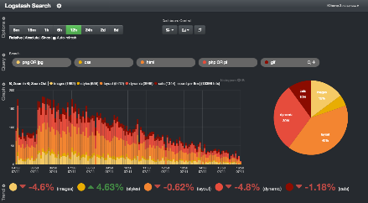
Rendszermonitorozás részei
Beavatkozás
Megjelenítés
((( )))
Adatgyűjtés
(„folyamatos”)
Pillanatnyi állapot tárolása
Riasztás
Historikus
adattárolás

Slide 11
Monitorozás jellemzői (ITIL)
((( )))
Fontos CI-k és tevékenységek megfigyelése
Meghatározott feltételek teljesülése → riasztás
Megfelelőség ellenőrzése:
Rsz.-komponensek teljesítménye/kihasználtsága
Normálistól eltérő tevékenységek/tevékenységi szintek
Nem engedélyezett változtatások
Eljárásrendek
„Szolgáltatások” minősége
KPI-k

Slide 12
Alapfogalmak (ITIL)
„Reporting refers to the analysis, production and distribution of the output of the monitoring activity.”
A jelentéskészítés a monitorozás kimenetének analízisét, „eredményének” előállítását és az eredmények megfelelő terítését fedi.

Slide 13
Alapfogalmak (ITIL)
Beavatkozás
„Control refers to the process of managing the utilization or behaviour of a device, system or service. […]”
A vezérlés egy eszköz, rendszer vagy szolgáltatás kihasználtsága vagy viselkedése menedzselésének a folyamata.
Notes:
Ugyanaz a kör, mint szabályozástechnikában: a tanult megfigyelhető és vezérelhető jelekről tanultakat itt analóg módon lehet alkalmazni.

Slide 14
‚Monitor Control Loop’ (ITIL)

Slide 15
Példa: ‚Monitor Control Loop’
CloudWatch
top, iostat, netstat, …
mysqladmin
…
HTTP szintű:
Válaszidő
Áteresztőképesség
Hibaráták
LAMP rendszer EC2-n
Notes:
„LAMP – development stack combines the power of Debian Linux, Apache HTTP Server, MySQL, and PHP to provide an industry-standard open-source solution for rapid development of web applications.”

Slide 16
Példa: ‚Monitor Control Loop’
Pl. szolgáltatás-leállítás, mentés, új DB VM
Válaszidő leromlott…
… és a DB VM „steal time”-ja túl magas
Notes:
Honnan van a referencia?
Ökölszabály (környezetből, szakterületből származó tudás), pl. „a CPU_Ready ne menjen 5% fölé”
Azt is a monitorozott adatokból találjuk ki, pl. az átlagos CPU használat 30%, akkor jöjjön riasztás mondjuk már 60%-nál.

Slide 17
Monitorozás és egyéb folyamatok
Érezhető a kapcsolat egyéb folyamatokkal
Kapacitástervezés
Eseménykezelés
Konfiguráció-menedzsment
„Proaktív Probléma-Menedzsment”
…
(De ezekkel most nem foglalkozunk)

Slide 18
Rendszermonitorozás: állapotkép fenntartása
Infrastrukturális komponensek és szolgáltatások működőképességéről
Terhelésről, erőforrások kihasználtságáról
Topológiáról, konfigurációról
Kapcsolat a konfiguráció-menedzsmenttel!
(Elosztott) feladat-végrehajtás állapotáról
(Adat)biztonságról

Slide 19
Mit?
Tipikus metrikák

Slide 20
Felügyelt metrikák: példák
App
App
OS
OS
Host

Slide 21
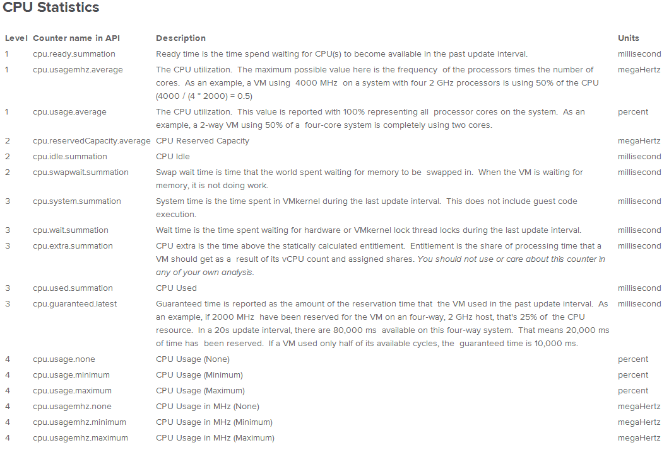
Hypervisor (ESX) a
App
App
OS
OS
Host
És ez csak a CPU, csak a hoszt
Notes:
https://communities.vmware.com/docs/DOC-5600

Slide 22
Hypervisor CPU (ESX)
Mintavételezési ablak!
Élő adatok, alapértelemezett: 20s
Aggregáló függvények!
Néhány példa
usage/usagemhz: AVG, %/MHz
idle: SUM, ms
swapwait: SUM, ms
system (VMkernel!): SUM, ms
ready: SUM, ms

Slide 23
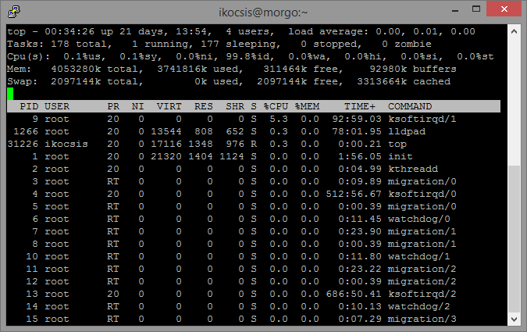
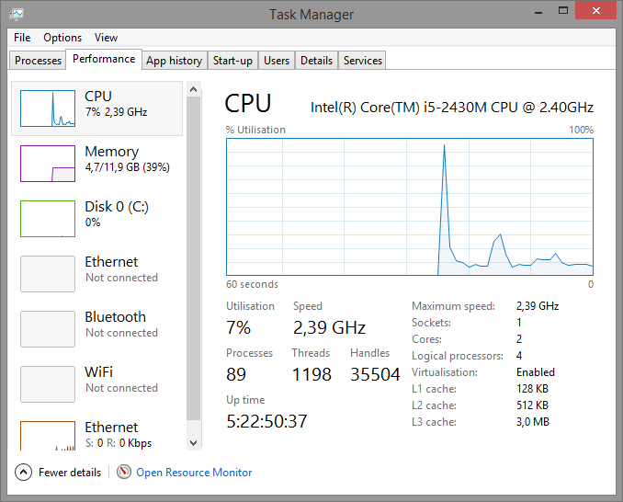
Operációs rendszer asdf
App
App
OS
OS
Host

Slide 24
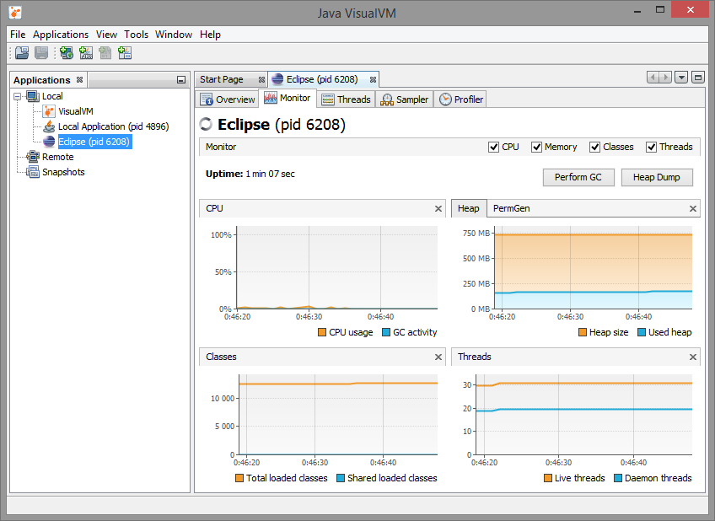
middleware – példa: JVM sdf sdf
App
App
OS
OS
Host

Slide 25
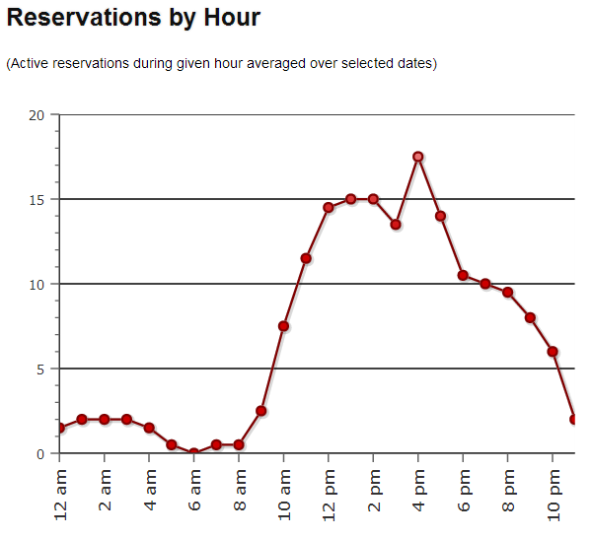
Alkalmazási szint – példa: VCL sdfsdf sdf
App
App
OS
OS
Host

Slide 26
Hogyan?
Monitorozó rendszerek fajtái

Slide 27
Monitorozás típusai (ITIL)
Aktív vagy passzív
Beavatkozik-e a monitorozó a rendszerbe, vagy csak megfigyeli annak működését?
Reaktív vagy proaktív
Reakció a hibák után vagy előtt
Nem mindenképp a monitorozás alá tartozik
Notes:
Hogy ezt pontosan milyen technikával valósítjuk meg, az például szoftvertechnikák anyag, az összes kommunikációs mintára (observer, publish-subscriber stb.) itt mind megvan az analógia.

Slide 28
Monitorozás típusai (ITIL)
Folyamatos vagy kivétel-alapú mérés
Folyamatos, valós idejű ellenőrzés vagy detektálás és jelentés „kivételes helyzetek” esetén
A folyamatos lehet jóval költségesebb
Hibrid: triggerelt monitorozás → adott kivétel után folyamatos
Notes:
„Continuous vs. Exception-Based Measurement”

Slide 29
Adatgyűjtés

Slide 30
Adatgyűjtés megvalósítása
Jellegzetes követelmény:
A rendszerünk nagy, sok különálló elemből áll
Az adatokat hálózaton keresztül olvassuk le
Kulcselem: ágens
Kis beépülő komponens minden berendezésbe, célja:
adatszolgáltatás valamilyen (hálózati) interfészen
értesítés különféle események bekövetkezéséről
egyszerű beavatkozások elvégzése

Slide 31
Adatgyűjtés megvalósítása hardverben
Lásd még: IPMI, Intel vPro, IBM BladeCenter Management Module, …
Berendezés pl.: Ethernet switch
belső hardveres interfész
(I²C, JTAG, PCI, GPIO)
Ágens
TCP/IP
Ethernet keret kapcsoló logika
Menedzsment processzor
Állapotregiszterek
Port
Port
Port
Port
Belső (rejtett) Ethernet port

Slide 32
Adatgyűjtés megvalósítása szoftverben I.
Jellemző alapesetek:
Olyan szoftver komponenst akarunk megfigyelni, ami nincs erre felkészítve
Az ágens külön folyamat az operációs rendszeren
Olyan hívásokat végezhet el, ami csak egy gépen futó folyamatok között lehetséges (de a belső adatszerkezetekhez többnyire nem férünk hozzá)
Az operációs rendszer segítségével követi a megfigyelt folyamatot (futási állapot, létrehozott állományok tartalma, erőforráshasználat, stb.)
Az ágens integrált része a szoftvernek

Slide 33
Adatgyűjtés megvalósítása szoftverben I.
Hálózaton nem kommunikáló komponens
VAGY
állapota nem kérdezhető le hálózatról
Lokális hozzáférést igénylő hívások
Ha fut a megfelelő PID-ű folyamat, akkor UP…
Alkalmazás vagy szerver
Ágens
Működés követése az operációs rendszer szolgáltatásai segítségével
Operációs rendszer
Hálózat

Slide 34
Adatgyűjtés megvalósítása szoftverben II.
Jellemző alapesetek:
Olyan szoftver komponenst akarunk megfigyelni, ami nincs erre felkészítve
Az ágens integrált része a szoftvernek
Hozzáférünk a belső adatszerkezetekhez
Közvetlenül végezhetünk függvényhívásokat
Forráskód instrumentálás (mérő, adatgyűjtő hívások elhelyezése a forráskódban) lehetséges
A lényeg: a belső mérési lehetőségeket kívülről is elérhetővé kell tenni

Slide 35
Hozzáférés belső adatszerkezethez
Belső adatszerkezet
Ágens osztály
Belső osztály
+ mérőszám1
+ mérőszám2
+ belső_attribútum1
+ belső_attribútum2
+ lekérdezés
+ belső_metódus1
+ belső_metódus2
«implements»
«implements»
Kívülről nem elérhető
Kívülről elérhető
Ágens interfész
Külső interfész
+ lekérdezés
+ alkalmazás_metódus
Notes:
(Demonstrációs ábra, ékezet és szóköz valódi modellben ne legyen osztály- és attribútumnévben!)

Slide 36
Forráskód instrumentáció
Bővebben: felügyeletre tervezés előadás
Ágens osztály
Belső osztály
+ mérőszám1
+ mérőszám2
+ belső_attribútum1
+ belső_attribútum2
+ lekérdezés
+ eseménykezelés
+ belső_metódus1
+ belső_metódus2
public void doBusinessMethod(IPerson payer) {
IBankTransfer t =
BankConnectionFactory.newTransfer();
t.setSource(payer);
t.setDestination(me);
t.setCurrency(Currencies.Dollar);
t.setAmmount(1000000);
try { t.execute(); }
catch (Exception e) {
e.printStackTrace(); // :-)
}
}
«implements»
Agent.event(Events.MethodCalled);
«implements»
Kivülről nem elérhető
Kivülről elérhető
Ágens interfész
Külső interfész
+ lekérdezés
+ alkalmazás_metódus
Agent.event(Events.MethodFail);

Slide 37
Ágens lekérdezési interfész
Hogyan kérdezzük le az ágenstől a mért adatokat?
Jó lenne…
hálózaton keresztül
szabványos interfész, protokoll
Egységesen: gyártók, készülékek, szoftver/hardver
Adatok széles skálájának támogatása
ha azt is le tudnánk kérdezni, hogy pontosan miket lehet lekérdezni az ágenstől
Konfigurációmenedzsment: hasonlóság!

Slide 38
Jellegzetes alapfunkciók
Pillanatnyi értékek
Skalár mennyiség: CPU kihasználtság, RAM, tárhely telítettség, …
Diszkrét értékkészlet: Kiszolgáló-folyamat UP/DOWN/ERROR, …
Összegyűjtött mérési adatok
Skalár mennyiség (pl. kumulatív hálózati forgalom)
Eloszlás – pl. kérések válaszidejéről csak „hisztogram”-szintű tudás
Utolsó érték/átlag/minimum/maximum/delta
Napló bejegyzések
Értesítés eseményekről
Diszkrét állapotváltozás (ok→down)
Határérték túllépés (diszk telítettség >90%)

Slide 39
Ágens lekérdezési interfész
Ágens interfészek működési elv szerint
Pull – a központi adatgyűjtő kezdeményezi az ágensek lekérdezést
Push – az ágens kezdeményezi az adatok elküldését a feliratkozott adatgyűjtő központnak
Ágens
Ágens
Adatgyűjtő
Ágens
Notes:
Egyetemen pl. az előadás push, a ZH előtti konzultáció pull jellegű (a hallgató az adatgyűjtő, az oktató az ágens)

Slide 40
Szabványos protokollok
SNMP
WSDM
Netflow/IPFIX
Syslog
…
ICMP
CIM-XML
RMON
Netconf
JMX
SFlow
WS-Management

Slide 41
„Ágens alapú” és „ágens nélküli” technológiák
Igazából nincs olyan, hogy ágens nélküli
Parancssoros belépés és értéklekérdezés: távoli hozzáférés kiszolgáló az „ágens”
Inkább: specializáltság alapján
Telnet, SSH
Syslog
WS-man
Munin-node
Tivoli Monitoring
Universal Agent
Soros port
ping
WMI
SNMP
WSDM
Nagios
„Ágens nélküli”
Dedikált
ágenst igényel
Általános célú
távoli hozzáférést
használ
Alapértelmezetten
része a rendszernek
Telepítést igénylő
szabványos ágens
Telepítést igénylő
speciális ágens

Slide 42
Szondázás
Szondázás (probing)
Tipikusan „ágens nélküli”: nem „belenézni” akarunk a célrendszerbe, hanem a távolról elérhető szolgáltatását kipróbálni
A monitorozó rendszer hálózati kliens szerepben
Ilyenkor is kellhet ágens
Szolgáltatás elérési pontról (Service Access Point) nézve akarunk képet kapni a szolgáltatásról
Mellékhatás: hibajelzés több elem hibájára!

Slide 43
Szondázás példa
Monitorozó szerver
chicago
10.10.10.2
Belső web
Távoli Ágens
Külső web port forwarding
Külső web szervere
Notes:
A külső webnek, mint szolgáltatásnak a megcélzott szolgáltatás elérési pontja a tűzfalon kívül van -> akkor van „jó” állapotban a külső web, ha kívülről nézve működik. A monitorozó szerver viszont belül van, ezért kell egy távoli ágens, amit megkérhet, hogy kívülről is megnézze a szolgáltatást.

Slide 44
„Ágens alapú” és „ágens nélküli” technológiák
Igazából nincs olyan, hogy ágens nélküli
Parancssoros belépés és értéklekérdezés: távoli hozzáférés kiszolgáló az „ágens”
Inkább: specializáltság alapján
Telnet, SSH
Syslog
WS-man
Munin-node
Tivoli Monitoring
Universal Agent
Soros port
ping
WMI
SNMP
WSDM
Nagios
„Ágens nélküli”
Dedikált
ágenst igényel
Általános célú
távoli hozzáférést
használ
Alapértelmezetten
része a rendszernek
Telepítést igénylő
szabványos ágens
Telepítést igénylő
speciális ágens

Slide 45
Példa monitorozó rendszerre
Nagios

Slide 46
Rendszermonitorozás részei
Beavatkozás
Megjelenítés
((( )))
Adatgyűjtés
(„folyamatos”)
Pillanatnyi állapot tárolása
Riasztás
Historikus
adattárolás

Slide 47
Monitorozó rendszer példa
Nagios
Free, open source
http://www.nagios.org/
„Kevés” (<100) gépre javasolt
Főleg:
állapot áttekintésére
automatikus riasztásra
Tactical overview
Monitorozott szolgáltatások
Grafikus megjelenítés

Slide 48
Monitorozó rendszer példa: Nagios
Rendelkezésre állás és teljesítmény jelentése
Naplók és riasztások
Főleg aktív szondázás
kézi konfigurálás…
Saját ágens protokoll
Egyszerű, szöveges, bővíthető shell szkriptekkel
Támogat szabványos protokollokat is

Slide 49
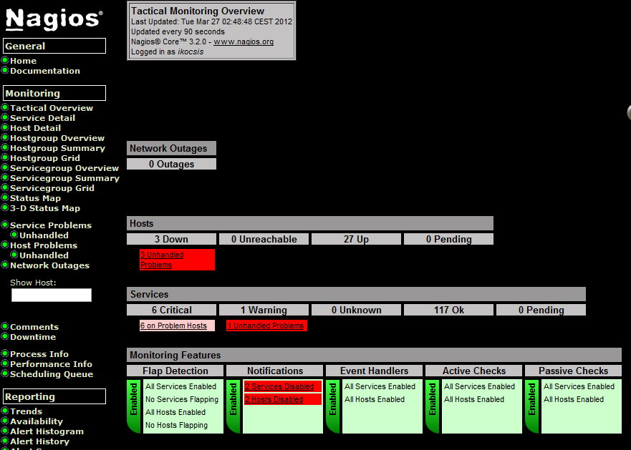
Nagios: tactical overview

Slide 50
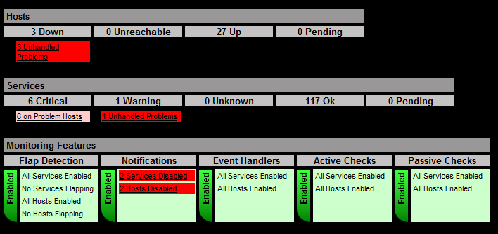
Nagios: tactical overview

Slide 51
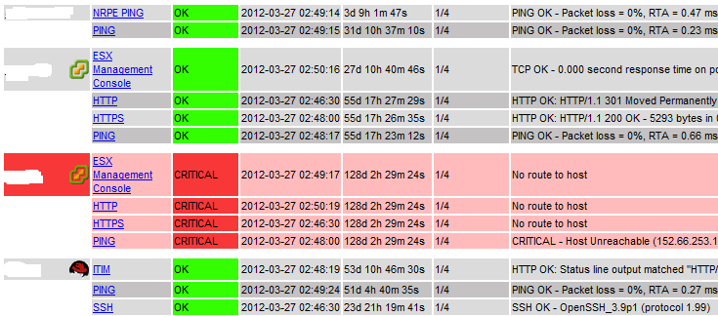
Nagios: service detail

Slide 52
Adatgyűjtéstől a diagnosztikáig: szondázás

Slide 53
Reakció hibajelenség esetén
✓
✓
✓
✓
✓
✓
✓
Túl lassú az email!
✓
Huh, sikerült helyrerakni…
✓
…
✓
✓

Slide 54
Diagnosztika
Nem megy a webkiszolgáló. De miért nem?
Megfelelő megfigyelések kellenek
Adott hibahatás okának felderítéséhez mit figyeljünk?
Pl. egy ESX hoszt több száz valósidejű metrikát definiál magán + VM-ek metrikái
Egy operációs rendszer még bonyolultabb lehet
Hogyan következtessünk a hibaokra?

Slide 55
Diagnosztika
Hibahatás-detektálás (failure detection): van-e hibahatást okozó jelenség a rendszerben
Hibaok-lokalizáció (fault localization): a hibahatást kiváltó pontos hibaokok meghatározása
Szondázás: olyan teszttranzakció, melynek kimenetele több komponens állapotától is függhet
Gondoljuk végig: VM-ben futó Apache-re wget távolról
I. Rish et al. (2005). Adaptive diagnosis in distributed systems. IEEE transactions on neural networks, 16(5), 1088-1109.

Slide 56
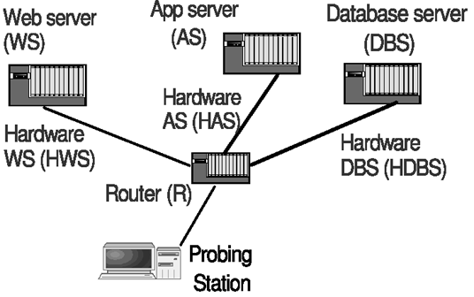
Függőségek

Slide 57
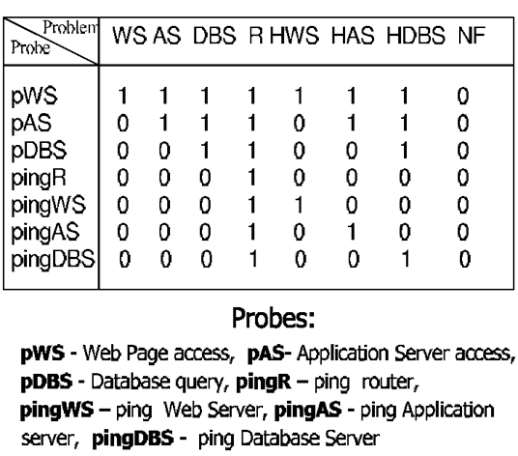
(Kiterjesztett) függőségi mátrix
Egyszeres hibaok-feltételezésnél a hibaaktivációs kombinációk
NF – No Failure
Szonda hibaérzékenysége
!!! Implicit tudás:
topológia-modell
Szolgáltatás-függőségi modell
(Egyszerű) hiba(terjedési) modell

Slide 58
Detektálás/lokalizálás
Minimális hibadetektáló szondahalmaz választása?

Slide 59
Detektálás/lokalizálás
 | WS | AS | DBS | R | HWS | HAS | HDBS | NF
pWS | 1 | 1 | 1 | 1 | 1 | 1 | 1 | 0
pAS | 0 | 1 | 1 | 1 | 0 | 1 | 1 | 0
pDBS | 0 | 0 | 1 | 1 | 0 | 0 | 1 | 0
pingR | 0 | 0 | 0 | 1 | 0 | 0 | 0 | 0
pingWS | 0 | 0 | 0 | 1 | 1 | 0 | 0 | 0
pingAS | 0 | 0 | 0 | 1 | 0 | 1 | 0 | 0
pingDBS | 0 | 0 | 0 | 1 | 0 | 0 | 1 | 0

Slide 60
Detektálás/lokalizálás
 | WS | AS | DBS | R | HWS | HAS | HDBS | NF
pWS | 1 | 1 | 1 | 1 | 1 | 1 | 1 | 0
pAS | 0 | 1 | 1 | 1 | 0 | 1 | 1 | 0
pDBS | 0 | 0 | 1 | 1 | 0 | 0 | 1 | 0
pingR | 0 | 0 | 0 | 1 | 0 | 0 | 0 | 0
pingWS | 0 | 0 | 0 | 1 | 1 | 0 | 0 | 0
pingAS | 0 | 0 | 0 | 1 | 0 | 1 | 0 | 0
pingDBS | 0 | 0 | 0 | 1 | 0 | 0 | 1 | 0

Slide 61
Detektálás/lokalizálás
 | WS | AS | DBS | R | HWS | HAS | HDBS | NF
pWS | 1 | 1 | 1 | 1 | 1 | 1 | 1 | 0
pAS | 0 | 1 | 1 | 1 | 0 | 1 | 1 | 0
pDBS | 0 | 0 | 1 | 1 | 0 | 0 | 1 | 0
pingR | 0 | 0 | 0 | 1 | 0 | 0 | 0 | 0
pingWS | 0 | 0 | 0 | 1 | 1 | 0 | 0 | 0
pingAS | 0 | 0 | 0 | 1 | 0 | 1 | 0 | 0
pingDBS | 0 | 0 | 0 | 1 | 0 | 0 | 1 | 0

Slide 62
Detektálás/lokalizálás
 | WS | AS | DBS | R | HWS | HAS | HDBS | NF
pWS | 1 | 1 | 1 | 1 | 1 | 1 | 1 | 0
pAS | 0 | 1 | 1 | 1 | 0 | 1 | 1 | 0
pDBS | 0 | 0 | 1 | 1 | 0 | 0 | 1 | 0
pingR | 0 | 0 | 0 | 1 | 0 | 0 | 0 | 0
pingWS | 0 | 0 | 0 | 1 | 1 | 0 | 0 | 0
pingAS | 0 | 0 | 0 | 1 | 0 | 1 | 0 | 0
pingDBS | 0 | 0 | 0 | 1 | 0 | 0 | 1 | 0

Slide 63
Detektálás/lokalizálás
Minimális hibadetektáló szondahalmaz választása?
Az a minimális szondahalmaz, amire minden oszlopösszeg > 0
minimális halmazfedés! ☺
a „minimum set cover” NP-nehéz ☹
De: igen jó heurisztikák
 | WS | AS | DBS | R | HWS | HAS | HDBS | NF
pWS | 1 | 1 | 1 | 1 | 1 | 1 | 1 | 0
pAS | 0 | 1 | 1 | 1 | 0 | 1 | 1 | 0
pDBS | 0 | 0 | 1 | 1 | 0 | 0 | 1 | 0
pingR | 0 | 0 | 0 | 1 | 0 | 0 | 0 | 0
Notes:
Amit ebből tanultunk algelen: az eldöntési változata a problémának, az ott van a tanult NP-teljesek között.

Slide 64
Detektálás/lokalizálás
Minimális hibalokalizáló szondahalmaz választása?

Slide 65
Detektálás/lokalizálás
 | WS | AS | DBS | R | HWS | HAS | HDBS | NF
pWS | 1 | 1 | 1 | 1 | 1 | 1 | 1 | 0
pAS | 0 | 1 | 1 | 1 | 0 | 1 | 1 | 0
pDBS | 0 | 0 | 1 | 1 | 0 | 0 | 1 | 0
pingR | 0 | 0 | 0 | 1 | 0 | 0 | 0 | 0
pingWS | 0 | 0 | 0 | 1 | 1 | 0 | 0 | 0
pingAS | 0 | 0 | 0 | 1 | 0 | 1 | 0 | 0
pingDBS | 0 | 0 | 0 | 1 | 0 | 0 | 1 | 0

Slide 66
Detektálás/lokalizálás
 | WS | AS | DBS | R | HWS | HAS | HDBS | NF
pWS | 1 | 1 | 1 | 1 | 1 | 1 | 1 | 0
pAS | 0 | 1 | 1 | 1 | 0 | 1 | 1 | 0
pDBS | 0 | 0 | 1 | 1 | 0 | 0 | 1 | 0
pingR | 0 | 0 | 0 | 1 | 0 | 0 | 0 | 0
pingWS | 0 | 0 | 0 | 1 | 1 | 0 | 0 | 0
pingAS | 0 | 0 | 0 | 1 | 0 | 1 | 0 | 0
pingDBS | 0 | 0 | 0 | 1 | 0 | 0 | 1 | 0

Slide 67
Detektálás/lokalizálás
 | WS | AS | DBS | R | HWS | HAS | HDBS | NF
pWS | 1 | 1 | 1 | 1 | 1 | 1 | 1 | 0
pAS | 0 | 1 | 1 | 1 | 0 | 1 | 1 | 0
pDBS | 0 | 0 | 1 | 1 | 0 | 0 | 1 | 0
pingR | 0 | 0 | 0 | 1 | 0 | 0 | 0 | 0
pingWS | 0 | 0 | 0 | 1 | 1 | 0 | 0 | 0
pingAS | 0 | 0 | 0 | 1 | 0 | 1 | 0 | 0
pingDBS | 0 | 0 | 0 | 1 | 0 | 0 | 1 | 0

Slide 68
Detektálás/lokalizálás
 | WS | AS | DBS | R | HWS | HAS | HDBS | NF
pWS | 1 | 1 | 1 | 1 | 1 | 1 | 1 | 0
pAS | 0 | 1 | 1 | 1 | 0 | 1 | 1 | 0
pDBS | 0 | 0 | 1 | 1 | 0 | 0 | 1 | 0
pingR | 0 | 0 | 0 | 1 | 0 | 0 | 0 | 0
pingWS | 0 | 0 | 0 | 1 | 1 | 0 | 0 | 0
pingAS | 0 | 0 | 0 | 1 | 0 | 1 | 0 | 0
pingDBS | 0 | 0 | 0 | 1 | 0 | 0 | 1 | 0

Slide 69
Detektálás/lokalizálás
 | WS | AS | DBS | R | HWS | HAS | HDBS | NF
pWS | 1 | 1 | 1 | 1 | 1 | 1 | 1 | 0
pAS | 0 | 1 | 1 | 1 | 0 | 1 | 1 | 0
pDBS | 0 | 0 | 1 | 1 | 0 | 0 | 1 | 0
pingR | 0 | 0 | 0 | 1 | 0 | 0 | 0 | 0
pingWS | 0 | 0 | 0 | 1 | 1 | 0 | 0 | 0
pingAS | 0 | 0 | 0 | 1 | 0 | 1 | 0 | 0
pingDBS | 0 | 0 | 0 | 1 | 0 | 0 | 1 | 0

Slide 70
Detektálás/lokalizálás
 | WS | AS | DBS | R | HWS | HAS | HDBS | NF
pWS | 1 | 1 | 1 | 1 | 1 | 1 | 1 | 0
pAS | 0 | 1 | 1 | 1 | 0 | 1 | 1 | 0
pDBS | 0 | 0 | 1 | 1 | 0 | 0 | 1 | 0
pingR | 0 | 0 | 0 | 1 | 0 | 0 | 0 | 0
pingWS | 0 | 0 | 0 | 1 | 1 | 0 | 0 | 0
pingAS | 0 | 0 | 0 | 1 | 0 | 1 | 0 | 0
pingDBS | 0 | 0 | 0 | 1 | 0 | 0 | 1 | 0

Slide 71
Detektálás/lokalizálás
 | WS | AS | DBS | R | HWS | HAS | HDBS | NF
pWS | 1 | 1 | 1 | 1 | 1 | 1 | 1 | 0
pAS | 0 | 1 | 1 | 1 | 0 | 1 | 1 | 0
pDBS | 0 | 0 | 1 | 1 | 0 | 0 | 1 | 0
pingR | 0 | 0 | 0 | 1 | 0 | 0 | 0 | 0
pingWS | 0 | 0 | 0 | 1 | 1 | 0 | 0 | 0
pingAS | 0 | 0 | 0 | 1 | 0 | 1 | 0 | 0
pingDBS | 0 | 0 | 0 | 1 | 0 | 0 | 1 | 0
Figyelem: ehhez kell az egyszeres hibaok feltételezés!

Slide 72
Detektálás/lokalizálás
Minimális hibalokalizáló szondahalmaz választása?
Az a minimális szondahalmaz, ahol minden hibaok-párt meg tudunk még különböztetni → páronként különböző oszlopok
NP-nehéz ☹
Szintén jó heurisztikák

Slide 73
Összefoglalás: rendszermonitorozás
Beavatkozás
Megjelenítés
((( )))
Adatgyűjtés
(„folyamatos”)
Pillanatnyi állapot tárolása
Riasztás
Historikus
adattárolás

